Slide 1
Klubin erinomaisuuden saavuttaminen
Chris Bunch – LION Managing Editor
Sanjeev Ahuja – Chief of Marketing & Membership
Dan Hervey – Brand & Creative Director
Stephanie Morales – Meetings Manager
Notes:
Tervetuloa osallistumaan Klubin erinomaisuuden saavuttaminen -esitelmään

Slide 2


Suunnittele klubisi menestys
(Maailmanlaajuinen jäsenyysaloite)

Slide 3

Yhteen tuleminen on alku. Yhdessä pysyminen on edistystä. Yhdessä toimiminen on menestys.
- Henry Ford
3

Slide 4
Maailmanlaajuinen jäsenyysaloite klubeille
1
Rakentakaa tiimi klubijohtajista
2
Rakentakaa visio, arvioikaa tarpeet ja asettakaa tavoitteet
3
Rakentakaa suunnitelma tavoitteiden saavuttamiseksi
4
Rakentakaa menestys
4

Slide 5
Rakentakaa tiimi klubijohtajista
Nykyiset johtajat: Päättäkää, kuka johtaa strategian kehittämistä.
Tulevaisuuden johtajat: Harkitkaa lioneita, jotka voisivat toimia tulevaisuuden johtajina. Lionit, jotka ovat toimineet johtotehtävissä ja joilla on kokemusta, he voivat tarjota tukea ja he ovat kiinnostuneita klubin tulevaisuudesta.
Jäsenkysely: Täydellisemmän kuvan muodostaminen klubinne tarpeista. Etsikää monentyyppisiä jäseniä, jotka edustavat klubia hyvin, tai pienempien klubien kohdalla ottakaa mahdollisimman monta jäsentä mukaan (vanhempia, uudempia, nuoria lioneita, eri ammattikunnista), jotta ymmärrätte heidän tarpeensa ja osaatte käyttää heidän kykyjään.
5

Slide 6
Rakentakaa visio, arvioikaa tarpeet ja asettakaa tavoitteet
Kasvattakaa jäsenyyttä klubissa.
Innostakaa klubianne uusilla palveluaktiviteeteilla
Innostakaa klubia uusilla jäsenillä
Toteuttakaa erinomaista toimintaa johtajuuden kehittämisessä ja klubin toiminnassa
Kertokaa klubinne saavutuksista paikkakunnallanne
2
3
1
4
6
Notes:
Rakenna visio, arvioi tarpeet ja aseta tavoitteet:
Innostakaa klubia uusilla jäsenillä
Innostakaa klubianne uusilla palveluaktiviteeteilla
Toteuttakaa erinomaista toimintaa johtajuuden kehittämisessä ja klubin toiminnassa
Kertokaa klubinne saavutuksista paikkakunnallanne

Slide 7

Painopistealue 1
Innostaa klubia uusilla jäsenillä
Kysymyksiä keskustelun aiheiksi
Mitä tilaisuuksia näette klubinne jäsenmäärän kasvattamiseksi?
Mitä meidän on tehtävä jäsenten rekrytoimiseksi paremmin?
Miksi emme saa uusia jäseniä klubiimme?
Miksi ihmiset liittyvät klubiimme?
7
Notes:
Keskustelkaa tämän dian kysymyksistä ja puhukaa Painopistealue 2:n tärkeydestä

Slide 8
Painopistealue 2
Innostaa klubeja hakemalla uusia tilaisuuksia palvella
Kysymyksiä keskustelun aiheiksi
Vastaavatko klubin palveluprojektit paikkakunnan nykyisiä tarpeita?
Ottavatko jäsenet innostuneesti ja aktiivisesti osaa palveluprojekteihin?
Onko klubin johto valmis kuuntelemaan jäsenten uusia palveluideoita?
Houkuttelevatko palveluhankkeemme uusia jäseniä?
8
Notes:
Painopistealue 2 koskee klubien innostamista uusilla palvelumahdollisuuksilla

Slide 9
Painopistealue 3
Loistakaa johtajakoulutuksessa ja klubin asioiden hoitamisessa
Kysymyksiä keskustelun aiheiksi
Osallistuuko klubin johto heidän omia virkojaan koskevaan koulutukseen?
Rohkaistaanko jäseniä johtorooleihin?
Osallistuvatko jäsenet säännöllisesti klubin tilaisuuksiin?
Pitääkö teidän miettiä klubikokousten muoto uusiksi?
9
Notes:
Alue 3 kattaa erinomaisen toiminnan johtajakoulutuksessa ja klubin asioiden hoitamisessa

Slide 10
Painopistealue 4
Kertokaa klubinne saavutuksista paikkakunnallanne
Kysymyksiä keskustelun aiheiksi
Onko klubinne aktiivinen sosiaalisessa mediassa (Facebook, Instagram, Twitter)?
Onko klubillanne käytössä e-Clubhouse tai verkkosivut?
Miten pidätte paikkakuntalaiset tietoisina klubinne tapahtumista?
Lähetämmekö tervetuloaviestin, joka kannustaa ihmisiä liittymään?
10
Notes:
Alue 4 kattaa klubinne saavutusten jakamisen alueellanne

Slide 11
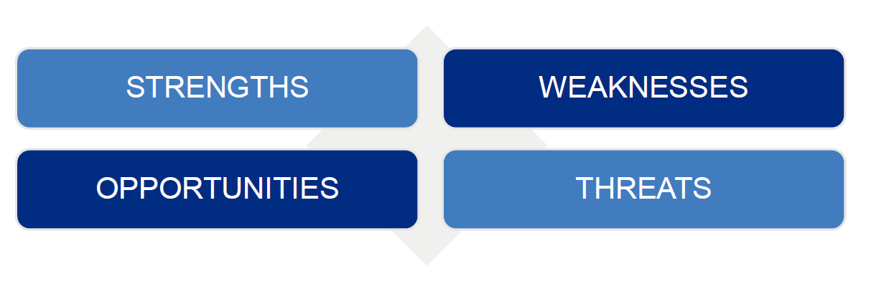
SWOT-analyysi
Hyödynnetään vahvuuksiamme
Hallitaan heikkouksiamme
Hyödynnetään tilaisuuksia
Minimoidaan uhkiemme vaikutus
11
Notes:
Käyttäkää SWOT-analyysia tarpeiden tunnistamiseen ja tavoitteiden strategisoimiseen.
Hyödynnetään vahvuuksiamme
Hallitaan heikkouksiamme
Hyödynnetään tilaisuuksia
Minimoidaan uhkiemme vaikutus

Slide 12

RESURSSEJA PAINOPISTEALUEIDEN TUKEMISEEN
12

Slide 13




Resurssit
13
Notes:
Klubin ja paikkakunnan tarpeiden arviointi - Tarkoituksena on antaa suosituksia ja auttaa klubianne pohtimaan palveluaan ja löytämään uusia tapoja vaikuttaa yhteisöön.
Teidän klubinne, teidän tapanne - Tämä opas sisältää vaiheet prosessiin, jonka avulla klubinne voi suunnitella ja järjestää klubikokouksia, jotka ovat hyvin suunniteltuja, toteutettuja ja hauskoja, mikä lisää yhteisöllisyyttä ja jäsenten tyytyväisyyttä.
Klubin laatualoite - Tämä resurssi auttaa klubia selvittämään, miten se voi jatkuvasti parantaa toimintaa ja miten sitä voi käyttää jokavuotisena suunnittelutyökaluna. Se kannustaa kaikkia jäseniä osallistumaan.
Klubin jäsenjohtajan opas - Suunniteltu auttamaan sinua tukemaan sekä nykyisiä että uusia jäseniä ja varmistamaan, että heillä on mielekäs, vaikuttava ja palkitseva kokemus klubin jäseninä.

Slide 14



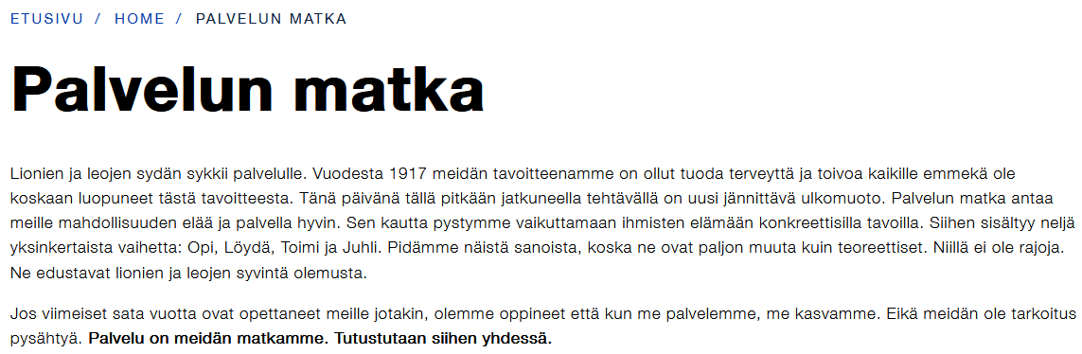
Resurssit
14
Notes:
Jäsenten tyytyväisyysopas - Hahmottelee kolmivaiheisen prosessin, joka auttaa parantamaan klubin jäsenten tyytyväisyyttä, ja antaa vinkkejä yhteisistä esteistä jäsenten tyytyväisyyteen.
Kysy pois! Uuden jäsenen rekrytointiopas: Suunniteltu opastamaan klubia uusien jäsenten rekrytoimisessa ja klubin kasvun tehokkaassa hallinnassa.
Palvelun matka: Se käsittää neljä yksinkertaista sanaa: Opi, Löydä, Toimi ja Juhli.
Markkinointijohtajan opas: Sisältää vinkkejä erilaisten mediakanavien kanssa työskentelyyn ja ideoita, of avulla viestit ylittävät uutiskynnyksen sekä käyttöoikeuden Lions Internationalin tarjoamiin resursseihin, joita paikalliset klubit voivat käyttää. Klubin terveysarviointi: auttaa seuraamaan jäsenmäärän kasvua,
Palvelun matka: Se käsittää neljä yksinkertaista sanaa: Opi, löydä, toimi ja juhli.

Slide 15

Resurssit
15
Notes:
Ongelmanratkaisuopas klubeille esittelee yleisiä klubeissa esiintyviä ongelmia ja resursseja, jotka auttavat ratkaisujen löytämisessä.

Slide 16
ASETTAKAA TAVOITTEET
16
Notes:
Puhutaan tavoitteiden asettamisesta

Slide 17
S
M
A
R
T
Tarkka
Mitattavissa
Toteutettavissa
Realistinen
Aikaan sidottu
Varmistakaa, että tavoite on selkeä.
Edistyksen on oltava mitattavissa.
Jokaisen tavoitteen oltava saavutettavissa.
Aikarajat, johon edistyminen sidotaan
Haastava, muttei epärealistinen

Slide 18
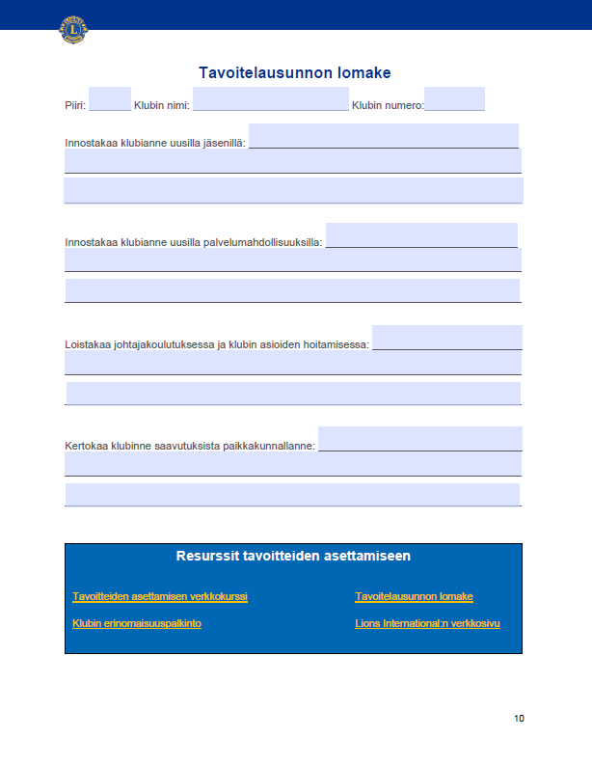

aa
Tavoite-lausunto
18
Notes:
Kannusta klubiasi käyttämään tätä lomaketta ja auta asettamaan tavoitteet klubille

Slide 19
RAKENNA SUUNNITELMA TAVOITTEIDEN SAAVUTTAMISEKSI
19

Slide 20
Rakenna suunnitelma tavoitteiden saavuttamiselle
Jokaisella alueella
Mitä? (Tavoitelausunto)
Miten? (toimintavaiheet)
Milloin? (Määräaika valmistumiselle)
Kuka? (Henkilö(t) vastuussa tehtävästä)
Miten tiedätte? (Mistä tiedätte, että vaihe on toteutunut)
LAATIKAA TOIMINTASUUNNITELMA vaiheista, joiden kautta uskotte saavuttavanne asettamanne tavoitteet.
Tämän avulla määritellään, miten tavoite yritetään saavuttaa (toimintavaihe), milloin mikäkin vaihe suoritetaan, kuka on vastuussa siitä ja miten voitte päätellä vaiheen tulleen valmiiksi. Toimintasuunnitelman lomake on työkalu, jota voitte käyttää laatiessanne suunnitelman kunkin tavoitteen saavuttamiseksi. Jokaisen tavoitteen suunnitelmista muodostuu Visionne.
20

Slide 21
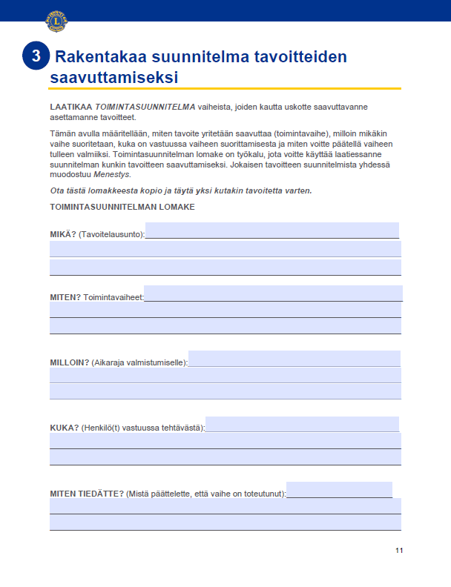
aa
Toiminta-suunnitelman lomake
Ota tästä lomakkeesta kopio ja täytä yksi kutakin tavoitetta varten
21

Slide 22
RAKENNA MENESTYS
22
Notes:
Keskustellaan menestyksen rakentamisesta

Slide 23
Rakenna menestys
Menestyäksenne:
JAKAKAA TIETOJA
ANTAKAA TUKEA
ANTAKAA TUNNUSTUSTA
ARVIOIKAA
TOTEUTTAKAA MUUTOS
Jakaminen
Tuki
Tunnustus
Arviointi
Muutos
23
Notes:
Kukin esitelmöitsijä ottaa yhden kohdan (lueteltu alla). Muutkin voivat antaa neuvoja.
Jakaminen: Jakakaa klubinne visio kaikille jäsenille, jotta he tietävät, mitä klubi haluaa saavuttaa sekä mikä heidän oma roolinsa on klubin tavoitteiden saavuttamisessa. Klubin elinvoimaisuuden kannalta on tärkeää, että jäsenet tuntevat osallisuutta klubin menestykseen.
Tukekaa jäseniä, jotka ovat sitoutuneet suunnitelmaan, jotta heillä on tarvittavat resurssit käytössään. Johtajien tulisi varmistaa uusien jäsenten kohdalta, että he ovat saaneet tarvitsemansa tuen.
Antakaa tunnustusta välisaavutuksista, jotta jäsenet tuntevat arvostusta ja että ovat menossa oikeaan suuntaan. Jokainen matka alkaa ensimmäisestä askeleesta. Kannustakaa jäseniä usein pitääksenne heidät motivoituneina ja aktiivisina. Älkää pitäkö onnistumisianne salaisuutena! Kertokaa onnistumisenne paikkakuntalaisille, jotta saatte samanmieliset (ja mahdolliset uudet jäsenet) mukaan toimintaanne.
Arvioikaa suunnitelmaa. On myös erittäin tärkeää, että suunnitelmaa arvioidaan säännöllisin väliajoin. Kun olosuhteet muuttuvat, suunnitelmaa on ehkä muutettava. Ensimmäisen suunnitelman laatiminen on vasta kaiken alku. Pitäkää se hengissä ja ajankohtaisena mittaamalla edistymistä ja keräämällä rutiininomaisesti palautetta klubin jäseniltä. Näin pääsette haluttuihin tuloksiin.
Muutos: suunnitelma. Älkää arkailko muuttaa suunnitelmaanne kun tilanteet muuttuvat. Tarkastakaa suunnitelma usein, arvioikaa muuttuneita tarpeita ja vaiheita. Pitäkää jäsenet aktiivisina päätöksenteossa jotta heidän kiinnostuksensa suunnitelman toteutumisen kannalta säilyy.

Slide 24

MUISTAKAA
JUHLIA
24
Notes:
Klubin juhliminen on tärkeää.

Slide 25


Muistakaa juhlia
Lions Shop -verkkokaupasta tilaat helposti todistukset, plaketit ja muut palkinnot. Jos sinulla on kysyttävää klubitarvikkeista, ota yhteyttä osoitteella orderdetails@lionsclubs.org.
25
Notes:
Lions Shop on helppo tapa juhlistaa lioneita. Monet tuotteet voidaan tilata verkossa.

Slide 26
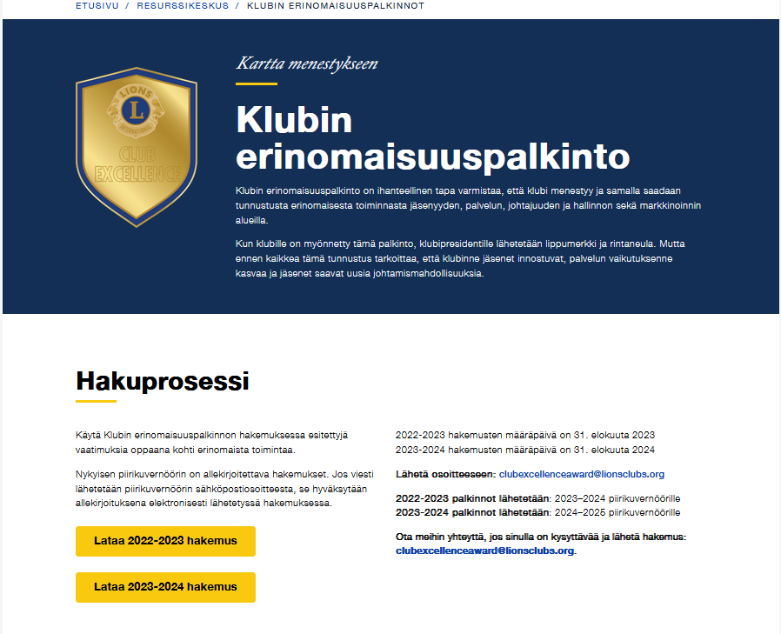

Klubin erinomaisuuspalkinto
26
Notes:
Klubin erinomaisuuspalkinto on hieno tapa, jolla klubi voi saada tunnustusta työstään. Tämä on klubin erinomaisuuspalkinnon aloitussivu. Hakemus ja hyödylliset resurssit löytyvät täältä. Verkkosivu on jaettu osioihin, jotka vastaavat palkintohakemusta.

Slide 27
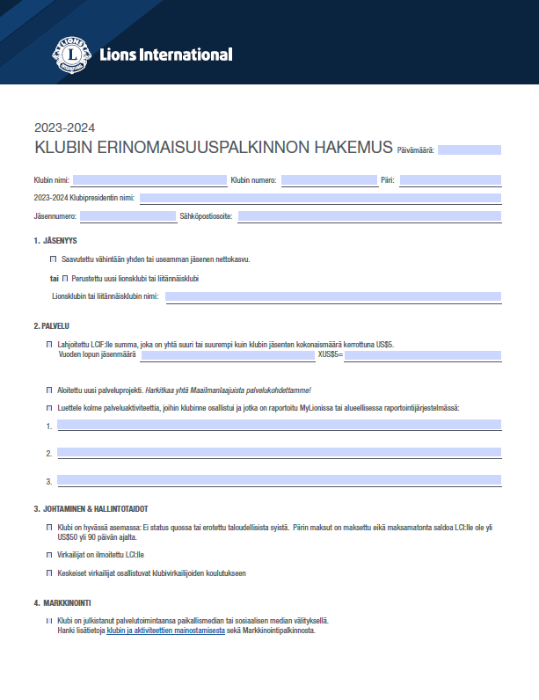
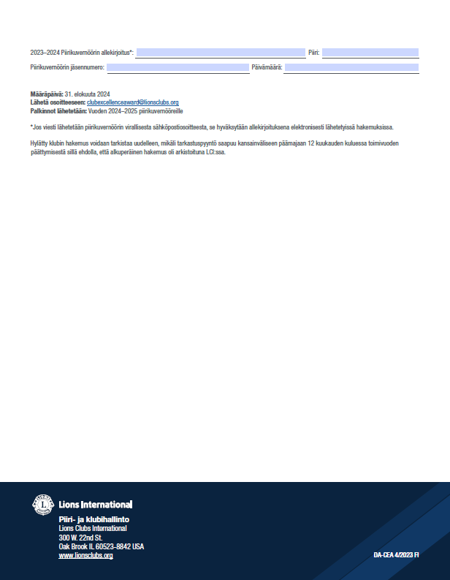


Klubin erinomaisuuspalkinto
Rintaneula
Lippumerkki
27
Notes:
Opas klubin huippuosaamisen saavuttamiseen. Tämä hakemus olisi tarkistettava kunkin toimivuoden alussa. Kriteereissä keskitytään neljään osa-alueeseen:
Klubien tulee tarkastella hakemusta joka vuoden alussa ja käyttää sitä ikään kuin karttana klubin erinomaiseen toimintaan.
1. Jäsenhankinta: Saavutettu vähintään yhden tai useamman jäsenen nettokasvu. Perustettu nykyisen toimivuoden aikana uusi lionsklubi tai liitännäisklubi
2. Palvelu: Lahjoitettu LCIF:lle summa, joka on yhtä suuri tai suurempi kuin klubin jäsenten kokonaismäärä kerrottuna US$5. Aloitettu uusi palveluprojekti Harkitkaa maailmanlaajuisia palvelukohteitamme! Luettele kolme palveluaktiviteettia, joihin klubinne osallistui ja jotka on raportoitu MyLionissa tai alueellisessa raportointijärjestelmässä:
3. Johtaminen & erinomaisuus hallinnossa: Klubi on hyvässä asemassa (ei status quossa tai erotettu taloudellisista syistä); piirin maksut maksettu eikä maksamattomia laskuja LCI:lle ole yli US$50 yli 90 päivän ajalta. Virkailijat on ilmoitettu LCI:lle Tärkeimmät virkailijat ovat osallistuneet klubivirkailijoiden koulutukseen
4. Markkinointi: Klubi on julkistanut palvelutoimintaansa paikallismedian ja sosiaalisen median välityksellä.

Slide 28
LCI:n yhteystiedot
Sähköposti: eurafrican@lionsclubs.org
Verkkosivu: https://www.lionsclubs.org/fi/resources-for-members/resource-center/improving-club-quality
Notes:
Piiri- ja klubihallinnon jaosto on aina valmiina tukemaan teitä. Tässä diassa on heidän yhteystietonsa.
Nyt voitte esittää kysymyksiä.

Slide 29
KIITOS!
29

